Slide 1
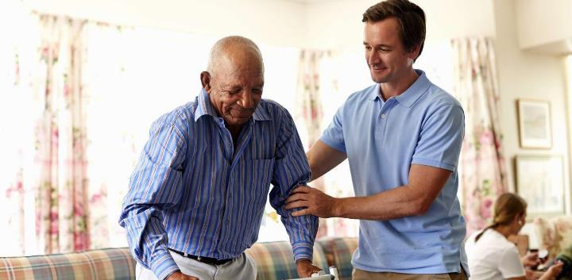
DHIMMA IJOO
JAALALAMOO OFITTUMMAA?
Barumsa 2ffaa Ebla 13, 2024

Slide 2
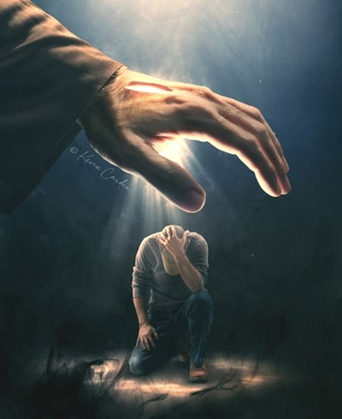
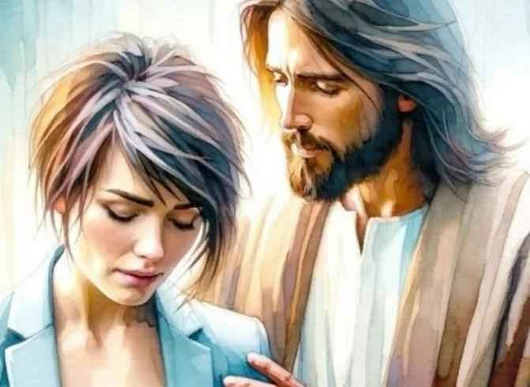
“Egaa ani sii wajjin waanan jiruuf hin sodaatin! Ani Waaqayyo kee ti hin na'in! Ani sin jabeessa, ani sin gargaaras; irree qajeelummaa koo isa mirgaatiin ol sin qaba.” — Isa. 41:10

Slide 3
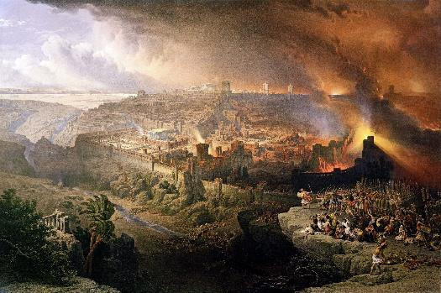
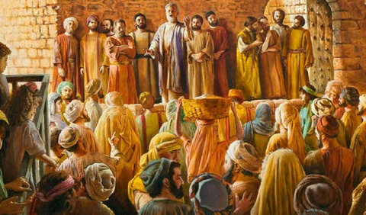
Barri 70, xumura Israa’el akka sabaatti waamamuu isaatii raggaasise. Yooma, Yerusaalemii fi mana qulqullummaa kan diige Roomiin ta’e iyyuu, humnoonni kan biroonis lolichatti hirmaataniiru.
Karaa tokko, Israa’eloonni Masihicha akka tuffataniif isaan kakaase, kana booda immoo, saba sana balleessuuf mirga akka qabu falmate.
Karaa biraa, irra deddeebi’uudhaan, bu’aa Masihicha tuffachuun qabu Waaqayyo akeekkachiise; badiisa isaanitti dhufuu malummoo lafarra harkise; namoota immoo jalatti qopheesse, jechuun waldaa guca dhugaa sana fuutee ergaa jaalala Waaqaatiin addunyaa ibsitu jechuu dha.
Badiisa Yesusaalem irraa barumsa argamu:
Jaalala Waaqaa tuffachuu.
Eeggannaa Waaqayyo saba Isaaf godhu.
Kiristiyaanota jalqabaa irraa barumsa argamu:
Amanamummaa dorgommii keessatti.
Rakkatoota gargaaruu.
Jaalala, mallattoo eenyummaa keenyaa.

Slide 4
BADIISA YERUSAALEM IRRAA BARUMSA ARGAMU

Slide 5
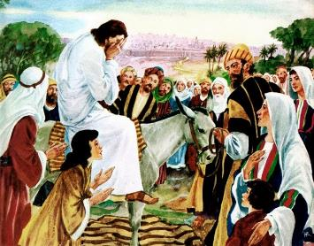
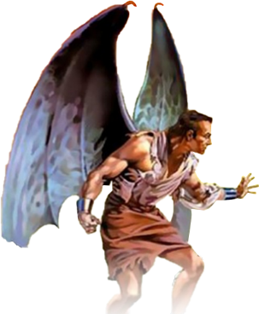
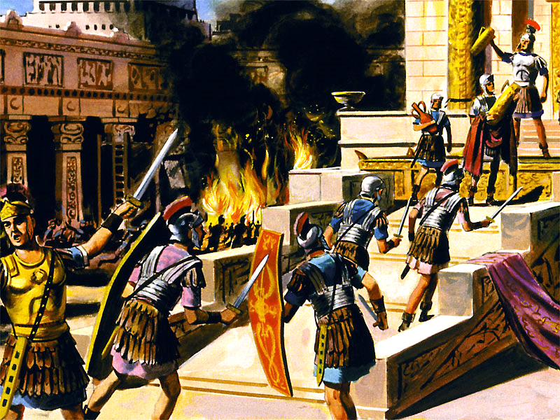
JAALALA WAAQAA TUFFACHUU
“Yesus amma immoo, "Yaa Yerusaalem, yaa Yerusaalem, ishee raajota ajjeeftuu, warra sitti ergamanis dhagaadhaan rukuttuu, indaanqoon cuucota ishee qoochoo ishee jalatti akkuma walitti qabatutti, si'a meeqan ijoollee kee walitti qabuu barbaade; atii fi ijoolleen kee garuu hin barbaanne.” — Mat. 23:37
Yerusaalemitti yeroo dhihaate Yesuus boo’eefii ture (Luq. 19:41-44). Mata jabinaan, waamicha jaalala Waaqaa tuffachuun isaanii dhiphina sirriitti isaaniif malu akka isaanitti fidu beeka ture Waaqayyo (Mat. 23:37).
Rakkinni hamaan isaanitti dhufe sun hafuu in danda’a waan ta’eef, boo’e. Waaqayyo baayyee waan nu jaallatuuf, namni tokkollee akka badu hin barbaadu, namni hundinuu jireenya bara baraa akka qabaatu malee (Yoh. 5:39 -40; His. 18:31-32).
Akka seenaan dubbatutti, Yihudoonni bara 66 tti cunqursaa Roomaa irratti fincila kaasan. Qudoon Yihudotaa baayyeen walii isaanii irratti kaa’an, warri Roomaa immoo magaalattiitti ibidda qabsiisan. Bara 70tti waanti hundinuu ni xumurame. Tiitoos, Yerusaalemii fi mana qulqullummaa sana in balleesse. Yihudota miliyoona tokkotu dhume.
Seexanni akkamitti Yihudota akka kakaasee fi warri Roomaa akkamitti haaloo akka itti baa’an seenaan nutti hin himu. Badiisni Yesusaalem hojii kallattiidhaan Seexanni hojjete dha. Madda jireenyaa Isa ta’ettii addaan ba’uudhaan, araara diinaa isa badiisaa fi du’a qofa fidu jala seente.

Slide 6
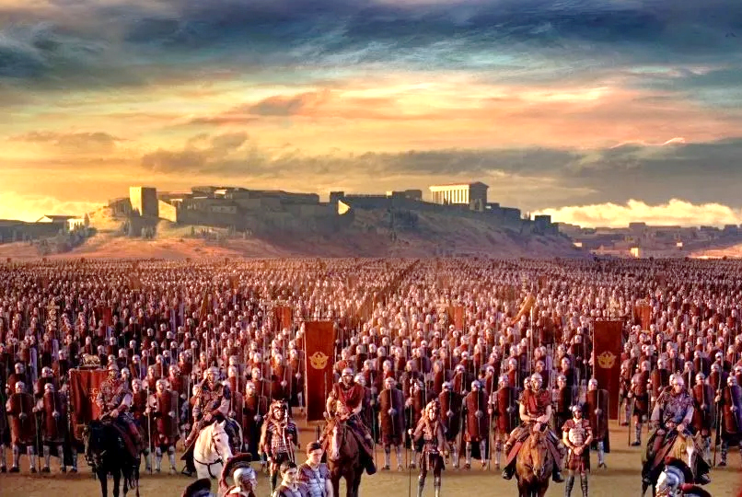
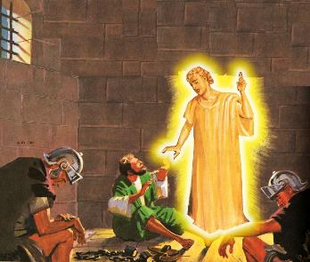
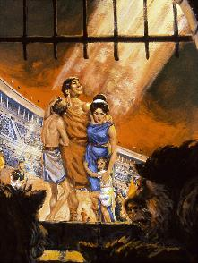
EEGGANNAA WAAQAYYO SABA ISAAF GODHU
“Egaa ani sii wajjin waanan jiruuf hin sodaatin! Ani Waaqayyo kee ti hin na'in! Ani sin jabeessa, ani sin gargaaras; irree qajeelummaa koo isa mirgaatiin ol sin qaba.” — Isa. 41:10
Jaalala Isaatiin, Waaqayyo nama badiisa jalaa ba’uu barbaadu hundumaaf carraa kenneera. Mallattoo kenne: Yerusaalem loltootaan marfamte (Luq. 21:20).
Namni Gaius Cestius Gallus jedhamu bara 66tti mallattoo sana raawwate. Da’annaan isaanii diigamee, geggeessaan warra Zealot, Eleazar Ben Simon jedhamu, loltoota Roomaa hiriirsee dhufee isaan injifate.
Namoonni dubbii Yesuusiin amanan hundi, yeroo da’annaan Yerusaalem cabee eegduun irra hin jirre sanatti baqatanii baa’an.
Ji’oota muraasa booda, Neeroon Vespasian nama jedhamu fincila sana akka dhaabsisuuf erge. Bara 67 hanga 70tti, da’annaan sun dhaabbataa ture.
Yeroo rakkina hamaatti illee, Waaqayyo ijoollota Isaa oolchuu in barbaadas in danda’as. (Faar. 46:1; Isa. 41:10). Haa ta’u malee baayyeen lubbuu isaanii dhaban, innis sababa Waaqayyoof amanamummaa dhabuu isaanii ture (Ibr. 11:35-38).
Maaliif namoonni gar tokko eegamanii, kaan isaaniimmoo Waaqayyo isaan dhiisaa?

Slide 7
“Iccitni warri qajeelonni ari’annaatiin harka jallootaatti akka dhiphataniif heyyamamuu isaatii, sababa rakkinni guddaan warra amanamummaa isaaniitti dadhaboo taa’anitti dhufu irraan kan ka’e dha. Kaan isaanii amantaa Waaqayyo irratti qaban ganuuf illee qophaa’oo dha, sababni isaa, Inni warri jalloonni akka durooman godhee, warri filatamoonii fi qullaa’oon immoo aangoo warra jallootaa kana keessatti akka gidirfaman godha waan ta’eef. Gaaffiin akkas jedhu ka’uu in danda’a, Waaqni qajeelaanii fi araara qabeessi, aangoon Isaa safara hin qabne, jallinaa fi dhiittaa akkasii kana callisee maaf ilaala? Gaaffiin kun kan nu ilaallatu miti. Waaqayyo akka nu jaallatu ragaa quubsaa nuuf kenneera, gaarummaa Isaa waanti nu shakkisiisu hin jiru, sababni isaa akkaataa Inni itti hojjetu hin hubannu waan ta’eef.”
EGW (The Great Controversy, pg. 47)

Slide 8
KIRISTIYAANOTA JALQABAA IRRAA BARUMSA ARGANNU

Slide 9
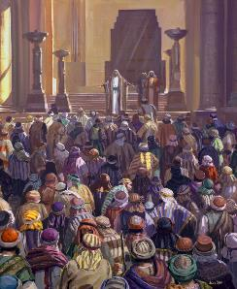
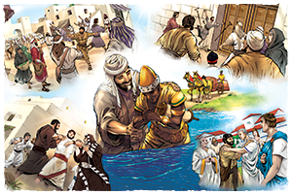
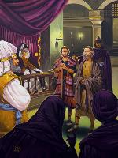
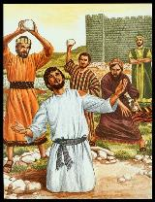
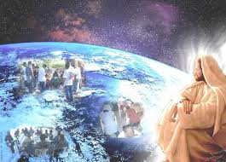
ARI’ANNAA KEESSATTI AMANAMUMMAA
“Saa'ol garuu waldaa amantootaa lafa irraa balleessuudhaaf manneen keessa adeemee, dhiirotaa fi dubartoota amantoota ta'an harkisee, mana hidhaatti in kenna ture.” — HoE. 8:3
Jalqabbiileen turan dhugaadhumatti abdiin guutuu dha: namoota kumaatamatti lakkaa’amantu amana ture. (HoE. 2:41; 4:4); amantoonni humnaan lallabaa turan (HoE. 4:31; 5:42).
Garuu diinni boqonnaa hin arganne. Jalqaba in doorsise (HoE. 4:17-18); boodammoo adabbii fide (HoE. 5:40); dhuma irratti ajjeechaa fide (HoE. 7:59).
Sababa ari’annaa karaa Saa’ol dhufeen, bartoonni in bittinnaa’an (HoE. 8:1). Garuu, sababa amantoota warra amanamootiif, ifi fagootti ibsuu itti fufe, ifichi caalaatti addunyaa beekamoo keessatti ife (HoE. 8:4; 11:19-21; Rom. 15:19; Qol. 1:23).
Yesuus waldaa Isaatiif, ergamaa fi humna hojicha gara fuulduraatti ittiin adeemsisan kenneeraaf (HoE. 1:8). Humni fooniis haa ta’u kan hafuuraa tarkaanfii wangeelaa dhaabuu danda’e hin jiru. (Mat. 16:18). “Waaqayyo gara keenya goree jennaan, homtinuu nurratti ka’uu hin danda’u!” (Rom. 8:31)

Slide 10
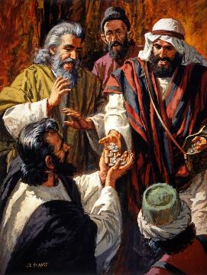
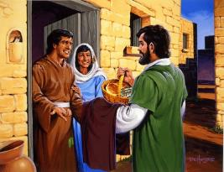
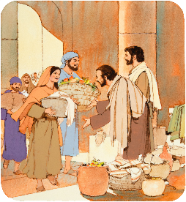
RAKKATTOOTA GARGAARUU
“Araddaa isaaniitii fi qabeenya isaanii gurguranii, horii isaas hundumaafuu, akka isa barbaachisetti in hiru turan.” — HoE. 2:45
Wangeelli Kiristiyaanota jalqabaa irratti dhiibbaa maalii geessise (HoE. 2:42-47)?
Barsiisa Yesuusitti amananiiru
Warri kennaa qaban dhukkubsattoota fayyisaniiru
Waan hundumaa qixxeetti qabu turan
Waan qaban warra hin qabneef qoodaniiru
Walitti qabama sabaa qabaataniiru
Walitti qabama mana keessaa, bakka itti irbaata Gooftaa fudhatan qabaataniiru
Jireenya gammadaa fi garaa qullaa’aa qabaataniiru.
Waaqayyoon jajataniiru.
Akka ambaasaaddaroota Kiristoositti, Yesuusiin akkeessaniiru. Warra gargaarsa barbaadan kunuunsuudhaan, guutummaa magaalaa keessatti kabaja argataniiru.
Kanaaf egaa, amala jaalala Kiristoosiin walitti agarsiisuudhaan, hawaasa isaaniitiifis dhimmamoo ta’uu isaanii mul’isuu qabu.

Slide 11
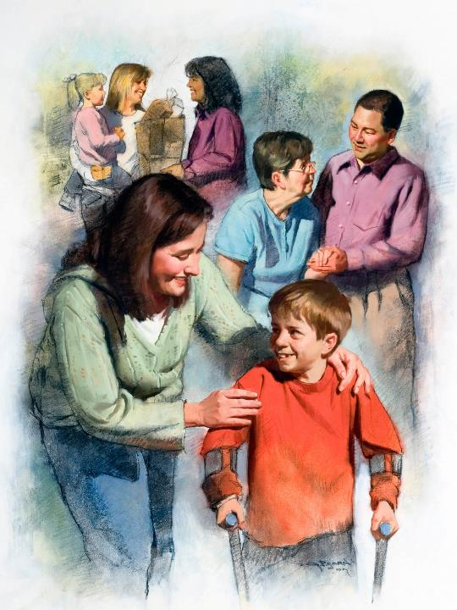
JAALALA, MALLATTOO EENYUMMAA KEENYAA
“Jaalala yoo waliif qabaattan, kanaan namoonni hundinuu akka isin bartoota koo taatan in beeku" jedhe.” — Yoh. 13:35
Qaamni wallaansoo isa guddaa keessatti hirmaatu hundinuu, amala ofii isaa qaba: Seexanni jibbuu fi balleessuu; Waaqayyo jaallachuu fi bakkatti deebisuu.
Duuka buutonni garee isa tokkoo ykn isa kaanii, akkuma sanatti hojjetu. Yoo Waaqayyoon duukaa buuna ta’e, karaa jaalala warra kaanitti agarsiifnuu mul’ifna. (1Yoh. 4:20-21).
Kiristiyaanonni jaarraa 2ffaa fi 3ffaa keessa jiraatan, jaalala ofittummaa hin qabne qabatamaadhaan mul’isan. Yeroo dhibee addunyaatti dhufe lamaanii keessa (160 fi 265), waa’ee ofii isaanii utuu hin yaadin, warra miidhaman kunuunsuutiif jireenya isaanii kennan
Jaalala irraa kan ka’e ofii isaanii kennan, namoota miliyoonaan lakkaa’amanis tajaajilan. Garuu xiyyeeffannoo namoota sanaa gara ofii isaaniitti hin harkifne, gara Isa jireenya isaanii dabarsanii kennaniifii, gara Yesuus Fayyisaatti qajeelchan.

Slide 12
“Daanii jiraataa ittiin Waaqayyo qabeenya ayyaana Isaatii, badhaadhummaa Kiristoos isa bira hin gaa’amne biyya lafaatti dabarsu ta’uun carraa lubbuu hundumaaf kennamee dha. Bakka bu’oota Isaa irraa, Hafuuraa Isaa fi Amala Isaa biyya lafaatti agarsiisuu caalaa waan arguu barbaadu hin qabu. Biyyi lafaa, jaalala Fayyisaa namoota Waaqaa irraa arguu caalaa waan barbaaddu hin qabdu. Waanti samaayiin eeguutti jiru, daandii ittiin dibata qullaa’aa isa gammachuu fi eebba onnee namootaa keessatti fidu dhangalaasuu danda’u argachuu dha.”
EGW (God's Amazing Grace - Unsearchable Riches, June 28)

